Slide 1
Orthographe :
mémorisation ²de$ mot$
(²échelle Duboi$-Buysse ²actualisée,
²échelon 8)

Slide 2
Echelle DB actualisée
Echelon 8
²jardin
jardin
Notes:
Lire le mot
L’épeler en le regardant
L’épeler sans le regarder
L’écrire sur l’ardoise

Slide 3
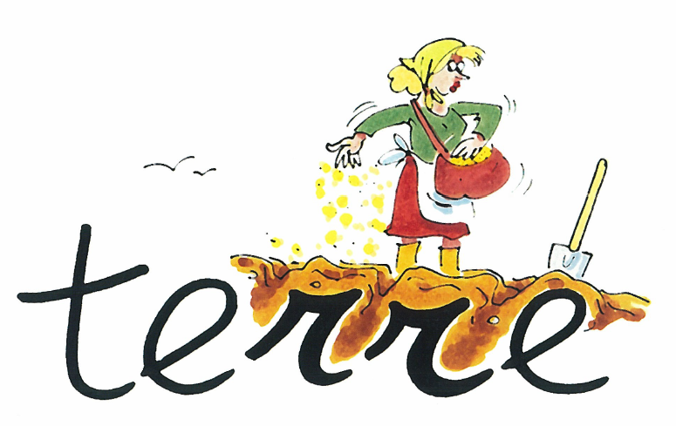
Echelle DB actualisée
Echelon 8
²terre
terre
Notes:
Lire le mot
L’épeler en le regardant
Regarder le dessin d’aide, le décrire, le mémoriser
L’épeler sans le regarder
L’écrire sur l’ardoise

Slide 4
Echelle DB actualisée
Echelon 8
²arbre
arbre
Notes:
Lire le mot
L’épeler en le regardant
L’épeler sans le regarder
L’écrire sur l’ardoise

Slide 5
Echelle DB actualisée
Echelon 8
²fleur
fleur
Notes:
Lire le mot
L’épeler en le regardant
L’épeler sans le regarder
L’écrire sur l’ardoise

Slide 6

Echelle DB actualisée
Echelon 8
²branche
branche
Notes:
Lire le mot
L’épeler en le regardant
Regarder le dessin d’aide, le décrire, le mémoriser
L’épeler sans le regarder
L’écrire sur l’ardoise

Slide 7
Echelle DB actualisée
Echelon 8
²chemin
chemin
Notes:
Lire le mot
L’épeler en le regardant
L’épeler sans le regarder
L’écrire sur l’ardoise

Slide 8
Echelle DB actualisée
Echelon 8
²armoire
armoire
Notes:
Lire le mot
L’épeler en le regardant
L’épeler sans le regarder
L’écrire sur l’ardoise

Slide 9
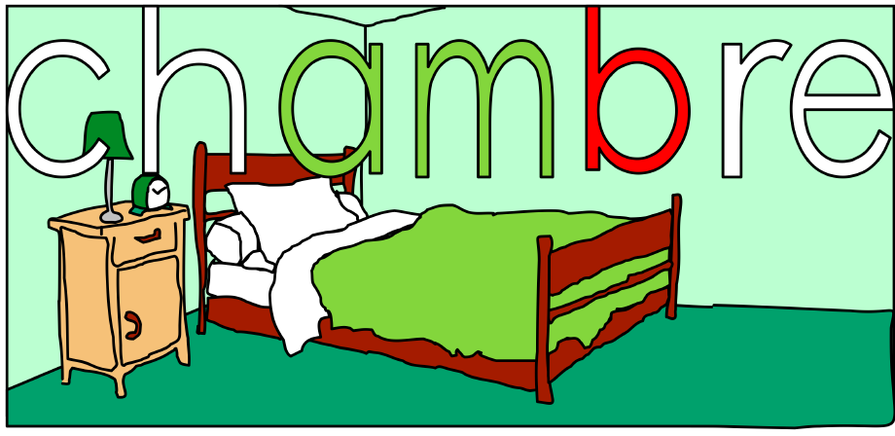
Echelle DB actualisée
Echelon 8
²chambre
chambre
Notes:
Lire le mot
L’épeler en le regardant
Regarder le dessin d’aide, le décrire, le mémoriser
L’épeler sans le regarder
L’écrire sur l’ardoise

Slide 10
Echelle DB actualisée
Echelon 8
²livre
livre
Notes:
Lire le mot
L’épeler en le regardant
L’épeler sans le regarder
L’écrire sur l’ardoise

Slide 11

Echelle DB actualisée
Echelon 8
²oiseau
oiseau
Notes:
Lire le mot
L’épeler en le regardant
Regarder le dessin d’aide, le décrire, le mémoriser
L’épeler sans le regarder
L’écrire sur l’ardoise

Slide 12
Echelle DB actualisée
Echelon 8
²chien
chien
Notes:
Lire le mot
L’épeler en le regardant
L’épeler sans le regarder
L’écrire sur l’ardoise

Slide 13
Echelle DB actualisée
Echelon 8
niche
niche
Notes:
Lire le mot
L’épeler en le regardant
L’épeler sans le regarder
L’écrire sur l’ardoise

Slide 14

Echelle DB actualisée
Echelon 8
nid
nid
Notes:
Lire le mot
L’épeler en le regardant
Regarder le dessin d’aide, le décrire, le mémoriser
L’épeler sans le regarder
L’écrire sur l’ardoise

Slide 15
Echelle DB actualisée
Echelon 8
²cage
cage
Notes:
Lire le mot
L’épeler en le regardant
L’épeler sans le regarder
L’écrire sur l’ardoise

Slide 16
Echelle DB actualisée
Echelon 8
²rien
rien
Notes:
Lire le mot
L’épeler en le regardant
L’épeler sans le regarder
L’écrire sur l’ardoise

Slide 17
Echelle DB actualisée
Echelon 8
²bien
bien
Notes:
Lire le mot
L’épeler en le regardant
L’épeler sans le regarder
L’écrire sur l’ardoise

Slide 18
Echelle DB actualisée
Echelon 8
²oui
non
oui
non
Notes:
Lire le mot
L’épeler en le regardant
L’épeler sans le regarder
L’écrire sur l’ardoise

Slide 19
Echelle DB actualisée
Echelon 8
²pui$
²depui$
puis
depuis
Notes:
Lire le mot
L’épeler en le regardant
L’épeler sans le regarder
L’écrire sur l’ardoise

Slide 20

Echelle DB actualisée
Echelon 8
²orange
orange
Notes:
Lire le mot
L’épeler en le regardant
L’épeler sans le regarder
L’écrire sur l’ardoise

Slide 21

Echelle DB actualisée
Echelon 8
vert
vert
→ verte
Notes:
Lire le mot
L’épeler en le regardant
Regarder le dessin d’aide, le décrire, le mémoriser
L’épeler sans le regarder
L’écrire sur l’ardoise

Slide 22
Echelle DB actualisée
Echelon 8
²froid
froid
→ froide
Notes:
Lire le mot
L’épeler en le regardant
Regarder le dessin d’aide, le décrire, le mémoriser
L’épeler sans le regarder
L’écrire sur l’ardoise

Slide 23

Echelle DB actualisée
Echelon 8
²chaud
chaud
→ chaude
Notes:
Lire le mot
L’épeler en le regardant
Regarder le dessin d’aide, le décrire, le mémoriser
L’épeler sans le regarder
L’écrire sur l’ardoise

